Slide 1

Programme des cours
Tutoriel
https://pgc.unige.ch
https://catalogue-si.unige.ch/pgc

Slide 2
Introduction
Le programme des cours permet de consulter les plans d'études et les cours dispensés à l'UNIGE et de constituer sa grille horaire.
Ce tutorial illustre les principales fonctionnalités sur la base de la version « ordinateur » de l’application.
Il est possible d’utiliser cette application sur mobile également pour consulter les plans d’études, les cours, et ses horaires ; la constitution de la grille horaire est uniquement disponible sur la version « ordinateur ».
Attention !
Les horaires choisis dans cette application ne font pas office d’inscription.
Rendez-vous sur le site de votre faculté, centre ou institut pour connaître les modalités d’inscriptions.

Slide 3


Accédez à l’application depuis https://pgc.unige.ch

Slide 4

Utilisez la barre de recherche pour trouver un cours

Slide 5
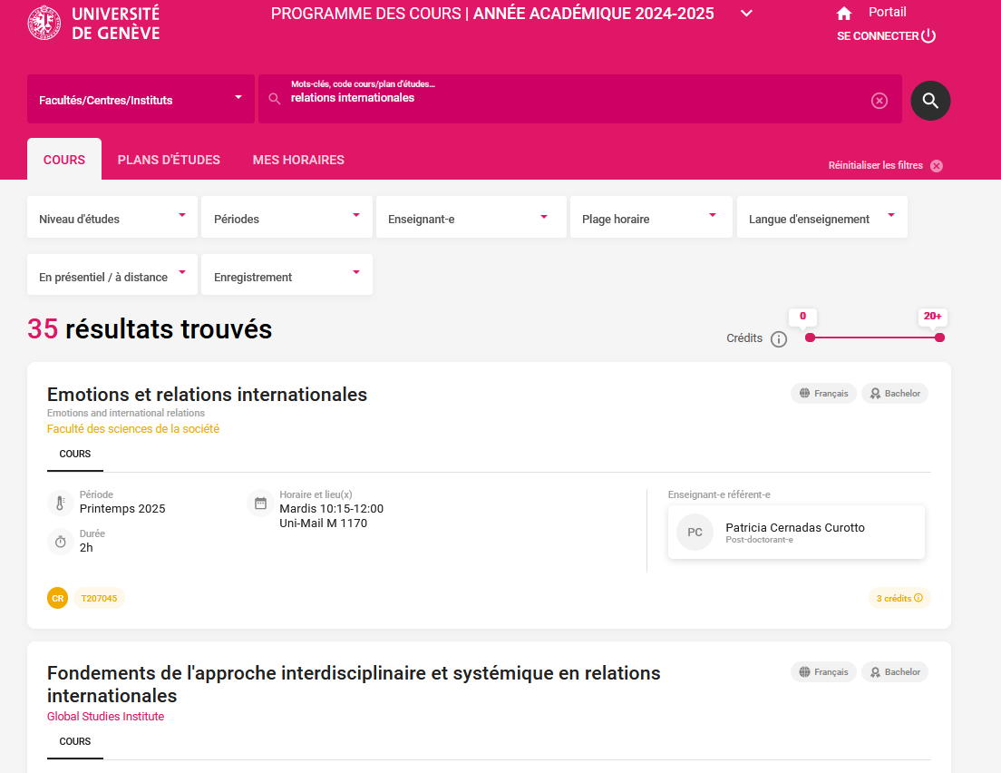
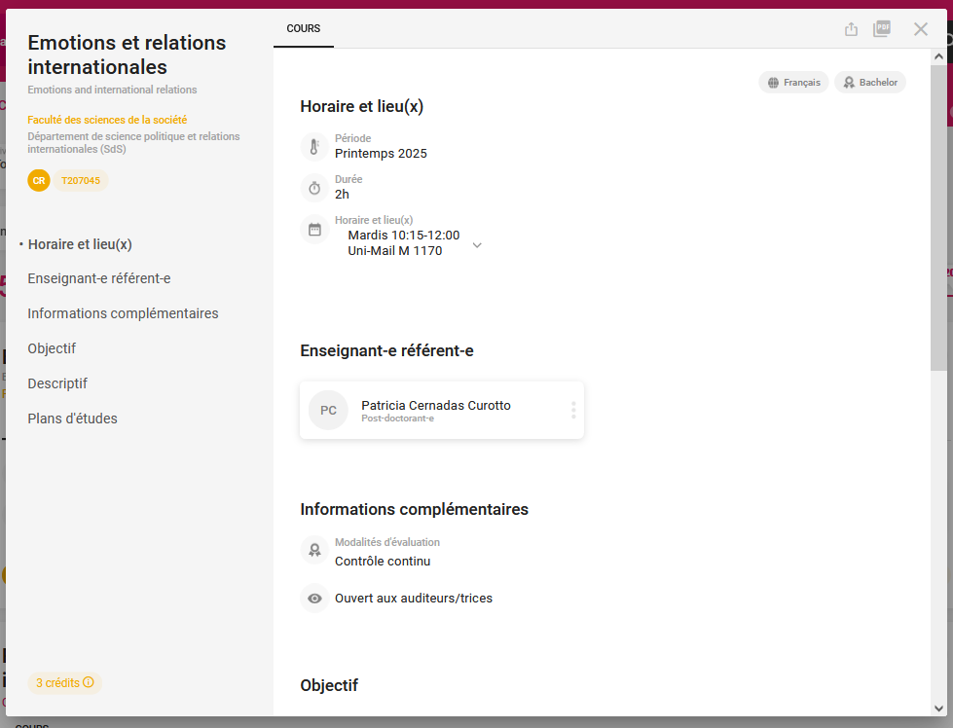
Cliquez sur le résultat pour accéder au détail

Slide 6
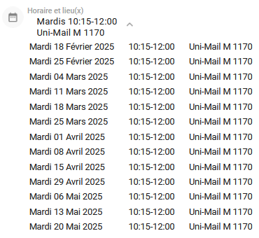

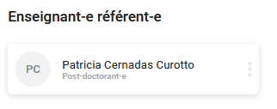
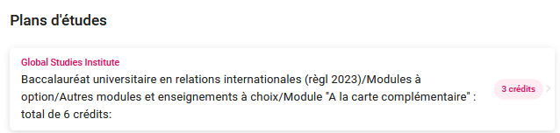
Trouvez les informations du cours : horaires, descriptif, crédits, enseignant-es, plans d’études associés…

Slide 7
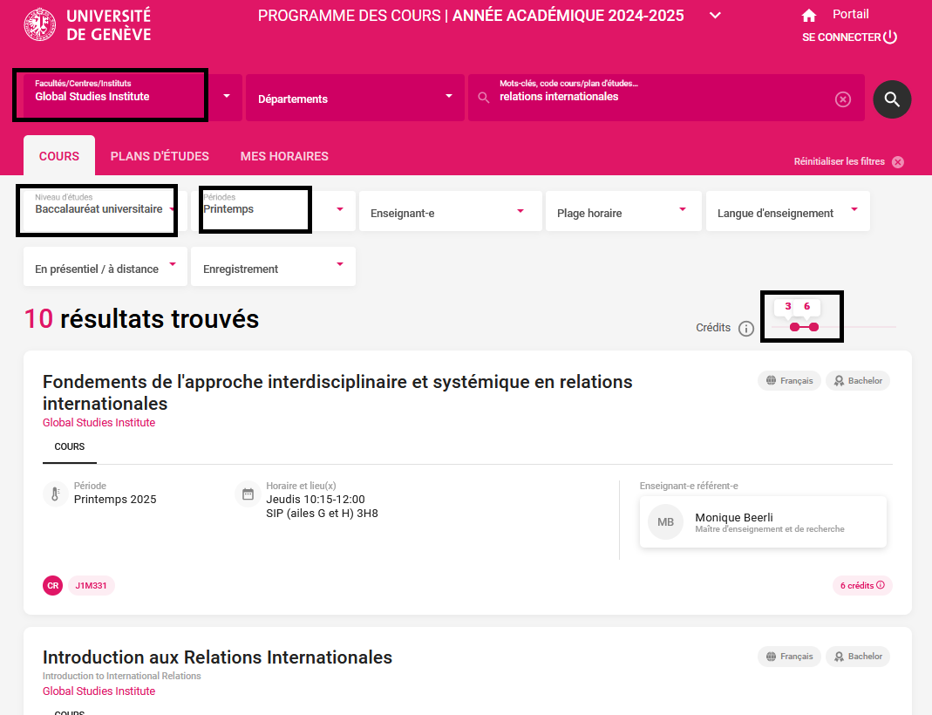
Utilisez les filtres pour affiner votre recherche

Slide 8
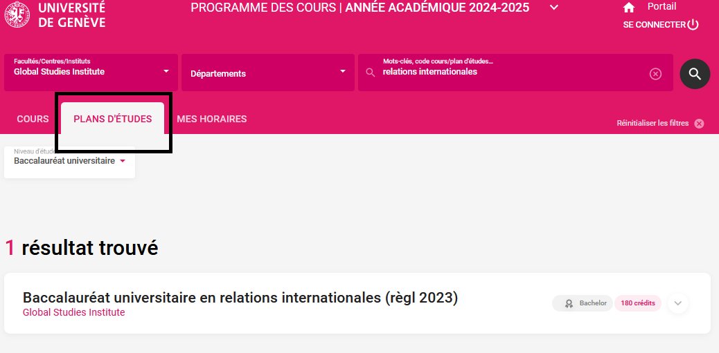
Cherchez des plans d’études depuis l’onglet « Plans d’études»

Slide 9
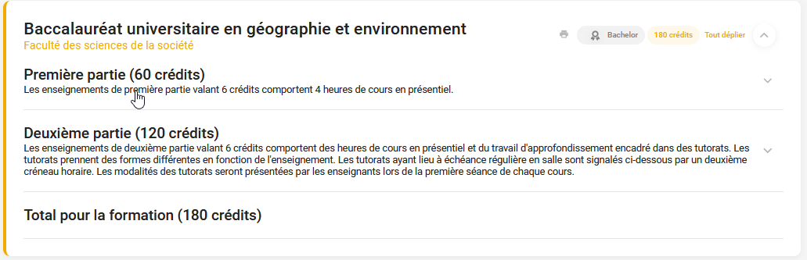
Cliquez sur le résultat pour dérouler l’arborescence du plan, ou utilisez « Tout déplier »

Slide 10
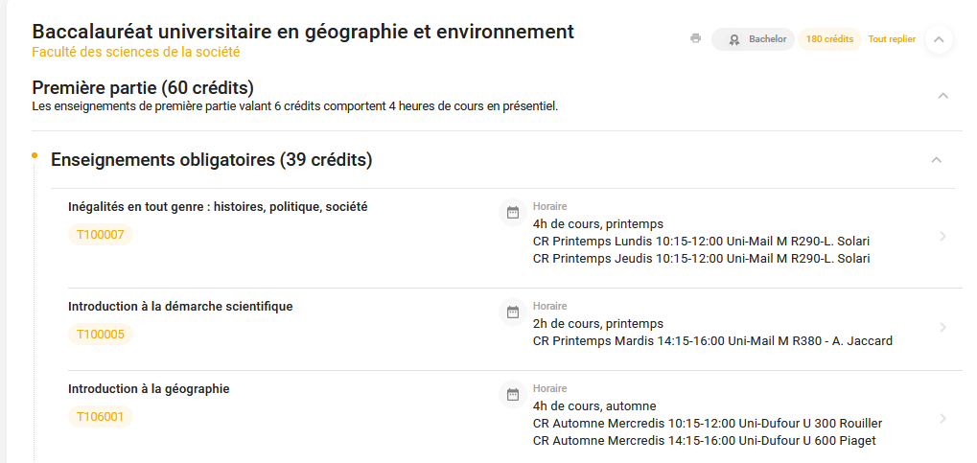
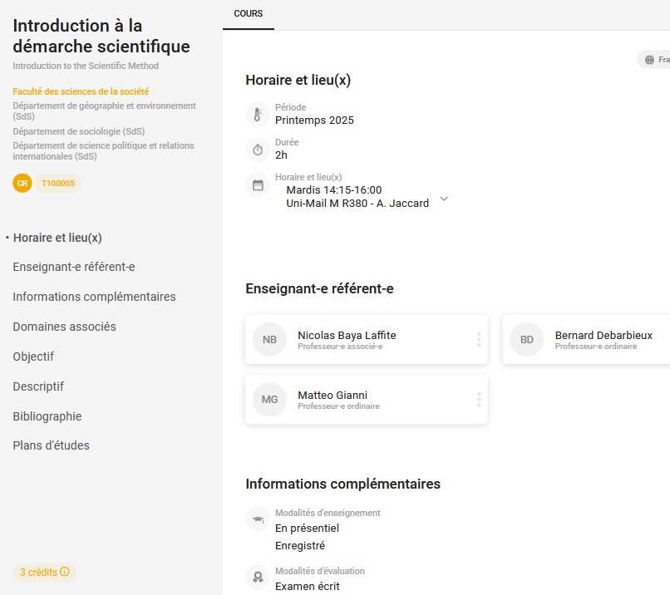
Cliquez sur un cours associé pour voir leur détail

Slide 11
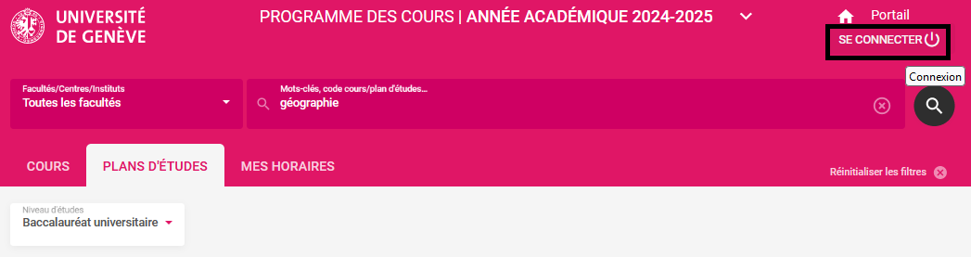
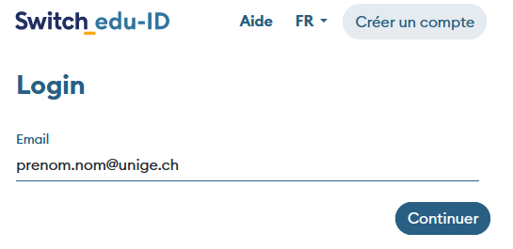
Connectez-vous ou créez un compte Switch Edu-ID pour constituer et visualiser votre grille horaire

Slide 12
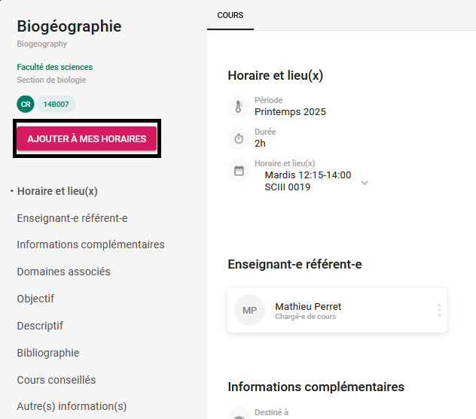
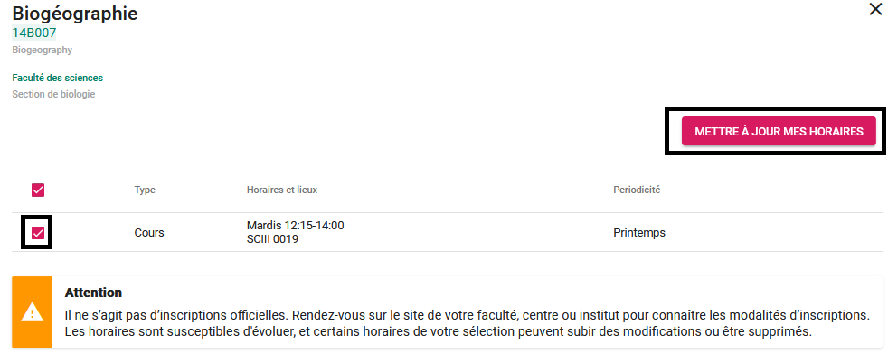
Ajoutez des horaires depuis le détail des cours

Slide 13
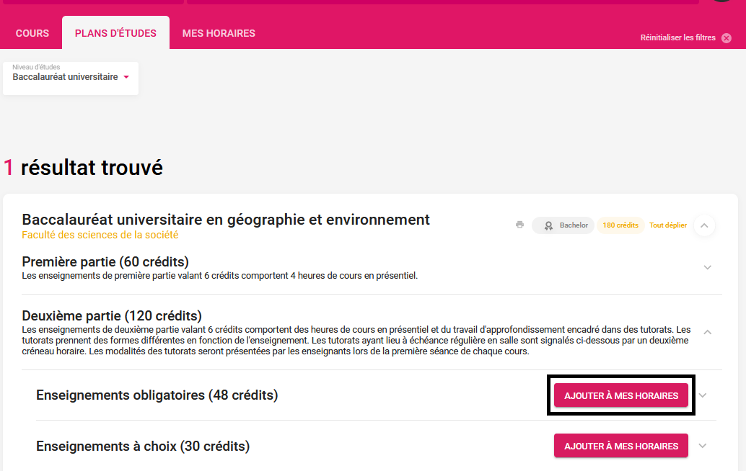
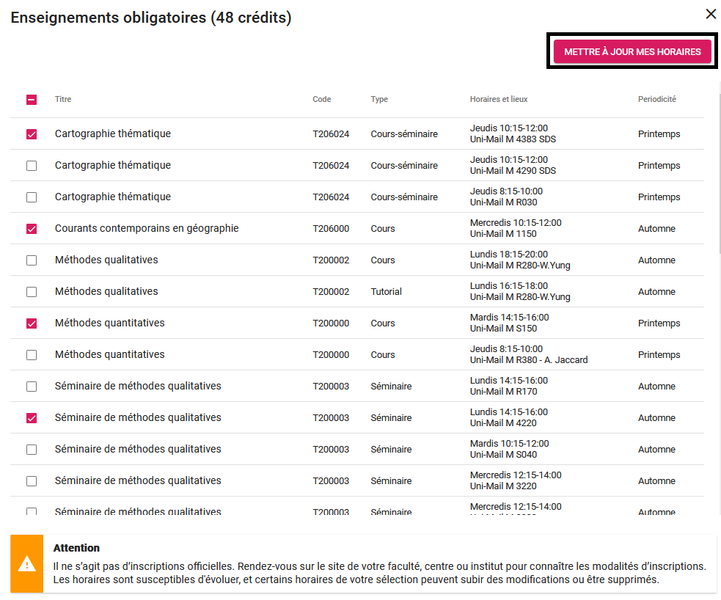
Ajoutez des horaires depuis un plan d’étude

Slide 14
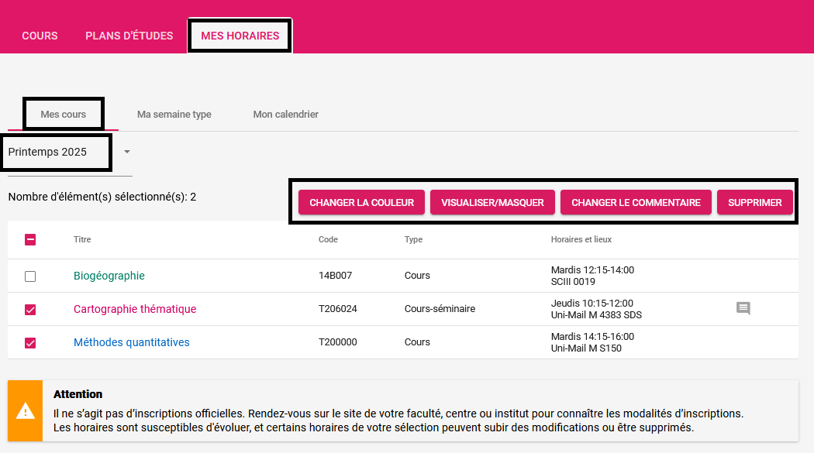
Visualisez votre sélection d’horaires depuis « Mes horaires » et personnalisez-les

Slide 15
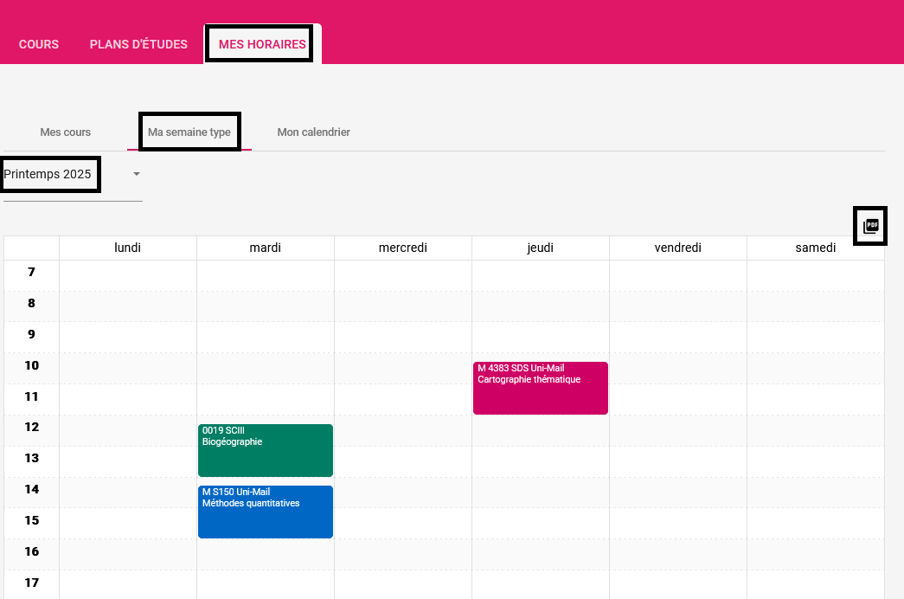
Visualisez et imprimez en pdf votre « Semaine type »

Slide 16
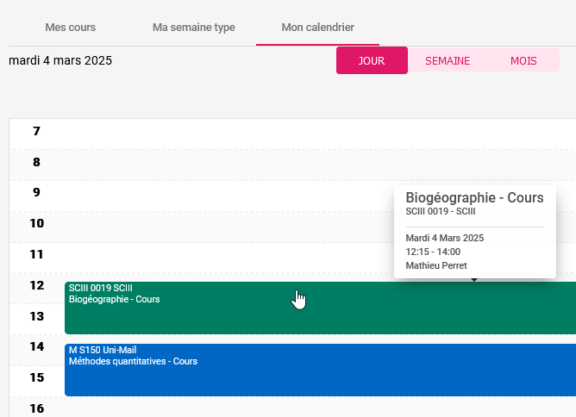
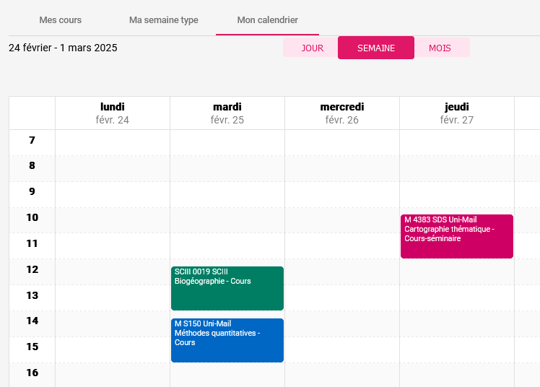
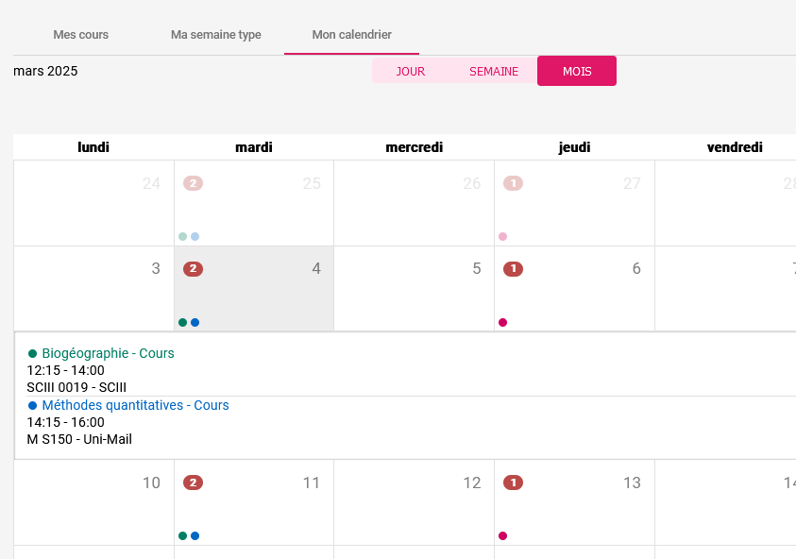
Visualisez votre « Calendrier » par jour, semaine ou mois

Slide 17
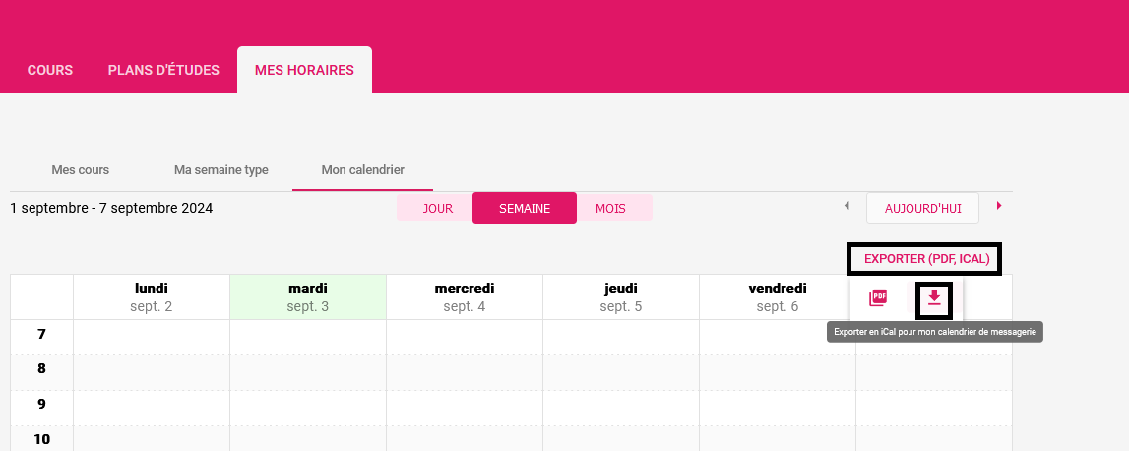
Exportez vos horaires au format iCal pour votre calendrier de messagerie

